Slide 1
İzleme(Kohort) Araştırmaları
Prof.Dr.Mehmet Aktekin

Slide 2
Amaç ve Öğrenim Hedefleri
Amaç:
Öğrenim Hedefleri:
İzleme çalışmalarının nasıl yapıldığının ve sonuçlarının nasıl yorumlanacağının öğrenilmesi
İzleme araştırması kurgusu
Prospektivite kavramı
Kohort çalışmalarında hesaplanacak ölçütler
İnsidans tanımı ve önemi
Risk kavramı
Sonuçların yorumlanması
Grupların seçimi
Kohort çalışmalarının avantaj ve dezavantajları

Slide 3
Epidemiyolojik Araştırma Yöntemleri
A-Gözleme Dayalı Araştırmalar(Observational)
Tanımlayıcı araştırmalar veya vaka serileri(Descriptive)
Kesitsel araştırmalar (Cross-sectional)
Vaka kontrol araştırmaları (Retrospective)
4. Kohort araştırmaları (Prospective)
B- Deneysel (Müdahale)Araştırmalar (Experimental, Interventional)
Kontrollü Deneyler (Hayvan, klinik, saha deneyleri)
Kontrolsüz Deneyler(Hayvan ,klinik, saha deneyleri)
C- Metodolojik Araştırmalar
Geçerlilik araştırmaları (Validity)
Tutarlılık araştırmaları (Consistency)

Slide 4
Senaryo 8
İlgili bilim adamları ve Dr. Last ‘tan oluşan kurul çalışmalarına başlar. Aynı günlerde A.B.D. Massachussetts’te bir grup araştırmacı aynı konuyla ilgilenmektedir. Her iki grup işbirliği yapmaya karar verir. O güne kadar elde edilen veriler ve yapılan araştırmaların yetersiz kaldıkları noktalar ortaya serilir. Ve bu yetersizlikleri ortadan kaldıracak bir dizayna sahip geniş kapsamlı bir araştırmanın Massachussetts’ de, Framingham Kasabasında yürütülmesine karar verilir.
Araştırma bir izleme (kohort) araştırması olacak ve uzun yıllar devam edecektir. İskemik kalp hastalığı hemen her yönüyle incelendiği için ve iskemik kalp hastalığı çok sık görülen bir hastalık olmadığından araştırmaya katılanlar geniş tutulur ve 5209 kişinin izlenmesi kararlaştırılır. Araştırmaya katılmayı kabul eden, aterosklerotik değişiklikleri bulunmayan (yani iskemi açısından tamamen sağlıklı olan) 5209 kişi seçilir. Bu kişiler iki yılda bir o güne kadar bilinen bütün risk faktörleri açısından izlenecekler; aktiviteleri, yedikleri, içtikleri, maruz kaldıkları risk faktörleri ayrıntılı bir şekilde günü gününe kaydedilecektir.

Slide 5
İzleme(Kohort) Araştırmaları

Slide 6
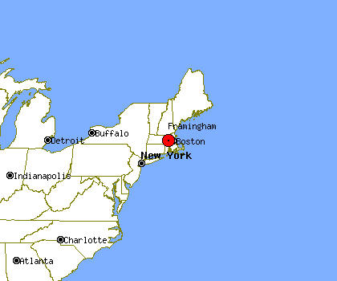
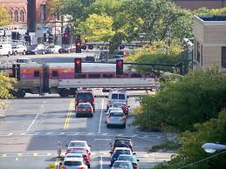
İzleme(Kohort) Araştırmaları

Slide 7
İzleme(Kohort) Araştırmaları
Büyük ekipleri ve çabaları gerektiren , ayrıntılı analitik araştırmalardır
Henüz bir hastalığa yakalanmamış sağlam kişilerin belirli bir etkenle karşılaşma durumlarına göre, incelenen süre içersinde hastalığa yakalanma riskleri (insidans) belirlenir.

Slide 8
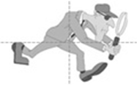
İzleme(Kohort) Araştırmaları
Kohort araştırmaları (Cohort studies)
İzleme araştırmaları (Follow-up studies)
İnsidans araştırmaları (Incidence studies)
Uzunlamasına araştırmalar (Longitudinal studies)
İleriye dönük araştırmalar (Forward-looking studies)
Prospektif araştırmalar (Prospective studies)

Slide 9
İzleme(Kohort) Araştırmaları
a hastalık var
Etken +
b hastalık yok
Risk altındaki toplum
Sağlam kişiler
Örnek
c hastalık var
Etken -
d hastalık yok
Araştırma başlangıcı
İzleme dönemi
NE OLACAK ?

Slide 11
İzleme(Kohort) Araştırmaları

Slide 12
İzleme(Kohort) Araştırmaları
Elde edilen ölçüt: İNSİDANS
Sağlam kişilerin belirli bir süre içinde hastalığa yakalanma hızı olarak tanımlanır.
Toplam insidans= a+c/a+b+c+d x k

Slide 13
İzleme(Kohort) Araştırmaları
Sağlam kişilerin ileriye doğru izlenerek zaman içerisinde etkenlere maruz kalma sonucu bir hastalığa yakalanıp yakalanmamaları, yani nedenden hareketle sonucu bulma çabasına Prospektif Yaklaşım, bu yaklaşımla yürütülen araştırmalara ise Prospektif Araştırmalar adı verilir.

Slide 14
İzleme(Kohort) Araştırmaları
Etken (+) grup insidansı = a/a+b x k
İzlenen sağlam kişilerden belirli bir etkene maruz kalanların belirli bir sürede hastalığa yakalanma hızı

Slide 15
İzleme(Kohort) Araştırmaları
Etken (-) grup insidansı= c/c+d x k
İzlenen sağlam kişilerden belirli bir etkene maruz kalmayanların belirli bir sürede hastalığa yakalanma hızı

Slide 16
İzleme(Kohort) Araştırmaları
Rölatif Risk= Etken (+) insidans hızı/ Etken (-) insidans hızı
İzlenen sağlam kişilerden bir etkene maruz kalanların, etkene maruz kalmayanlara göre hastalığa yakalanma riski.

Slide 17
İzleme(Kohort) Araştırmaları
Atfedilen Risk= Etken (+) insidans – Etken (-) insidans
Etene maruz kalınan gruptaki hastalık görülme hızının, etkene maruz kalmayan grupta görülen hastalık hızından arındırılmış hali.

Slide 18
İzleme(Kohort) Araştırmaları
Korunabilirlik Hızı= Atfedilen Risk/ Etken (+) insidans hızı x k
Söz konusu etken ortadan kaldırıldığında hastalıktan ne oranda korunulabileceğini anlatır.

Slide 19
İzleme(Kohort) Araştırmaları
Avantajları
Sınırlılıkları
Etken hastalık ilişkisi gerçektir
Tek etkenin sebep olacağı bir çok hastalık aynı anda incelenebilir
“Etken” faktörü zamanlama yönünden “sonuç”tan öncedir
İlişki zamana uyumludur
İnsidans ve dolayısıyla riskler hesap edilebilir
RR, Atf.Risk, Korunabilirlik
BIAS en az düzeydedir
Selektif ölüm, hafıza, göç gibi olaylar kontrol altındadır
Latent periyodu uzun ve seyrek görülen hastalıkların incelenmesi çok zordur
Maliyet ve Süre sorunu olabilir
İzlenen gruplarda eksilmeler yaşanabilir (terk sorunu)
Survival analiz gerekir
Araştırmacılarda eksilmeler olabilir
Süre uzadıkça başka faktörler şaşırtıcı olarak eklenebilir
Çevresel değişimler
Gruplar arasında birbirine geçişler olabilir

Slide 20
İzleme(Kohort) Araştırmaları
Kohort araştırmaları bu zamandan ileriye doğru yapılır. Ancak kayıtların çok iyi tutulduğu ülke ya da konularda kayıtlardan eski yıllara gidilir, sağlam kişiler ayrılır ve bu kişilerin bazı etkenlere maruz kalıp kalmadıklarına göre zaman içinde hastalığın oluşup oluşmadığı incelenir.
Buna Retrospektif Kohort Kurgusu denir.
Kayıtların kusuruzluğu şarttır. Yapılabilirse kısa sürede, düşük maliyetle çok değerli sonuçlar elde edilir.

Slide 21
Retrospektif kohort kurgusu
a hastalık var
Etken +
b hastalık yok
Risk altındaki toplum
Sağlam kişiler
Örnek
c hastalık var
Etken -
d hastalık yok
Geçmişten günümüze kayıt kullanarak İzleme dönemi
Araştırma başlangıcı

Slide 22
Bazen retrospektif kohort kurgusu ile prospektif kurgu birleştirilir ve izlemenin bir kısmı kayıtlardan bir kısmı da aktif olarak ileriye doğru yapılabilir.

Slide 23
Retrospektif + prospektif kohort kurgusu
a hastalık var
Etken +
b hastalık yok
Risk altındaki toplum
Sağlam kişiler
Örnek
c hastalık var
Etken -
d hastalık yok
Geçmişten günümüze kayıt kullanarak İzleme dönemi
Araştırma başlangıcı

Slide 24
Retrospektif + prospektif kohort kurgusu

Slide 27
Senaryo 8
Araştırmanın bütçesi çok yüksektir. Geniş bir araştırma ekibi kurulmuş, Dr. Last da bu ekibin üyesi olmuştur. Last çok heveslidir. Daha önceki araştırmalarında kendini rahatsız eden yetersizliklere bu araştırma dizaynında rastlanmamaktadır. Öyle ya, araştırmaya alınanların hepsi sağlıklıdır. Zaman içinde bazı özellikleri gösterenler örneğin sigara içenler daha çok hastalanırsa, hastalığın sigarayla oluştuğu ortaya çıkacaktır. Yani kişi hastalık etkenine maruz kalacak sonra hastalanacaktır. Örneğin belirli bir diyetle beslenenlerde bu hastalık daha çok görülüyorsa hastalığın sebebi ortaya çıkmış olacaktır. Birden çok sebep varsa istatistiksel hesaplarla hangi etkenin ne kadar sorumlu olduğu da bulunabilecektir. Kişilerde gerçekten kaç yaşında hastalığa ilişkin değişiklikler oluştuğu da ortaya çıkacaktır. Yine bilgiler katılımcılar tarafından günü gününe tutulacağından, iki yılda bir de araştırmacılarca kapsamlı bir inceleme yapılacağından veriler güvenilir olacak, unutma söz konusu olmayacaktır. Keza ölenler kaçırılmayacak, bilinecek, araştırma ekibi ölenlerin verilerini de izlendiği süre ağırlığında kullanabileceklerdir.

Slide 28
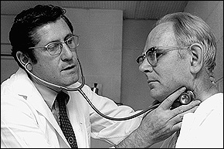
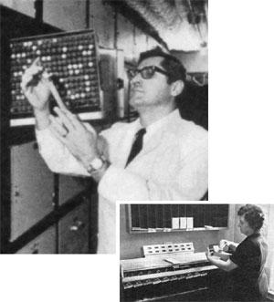
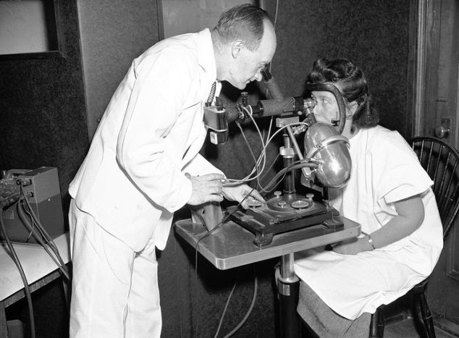
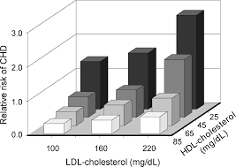
Framingham 1960’lar

Slide 29
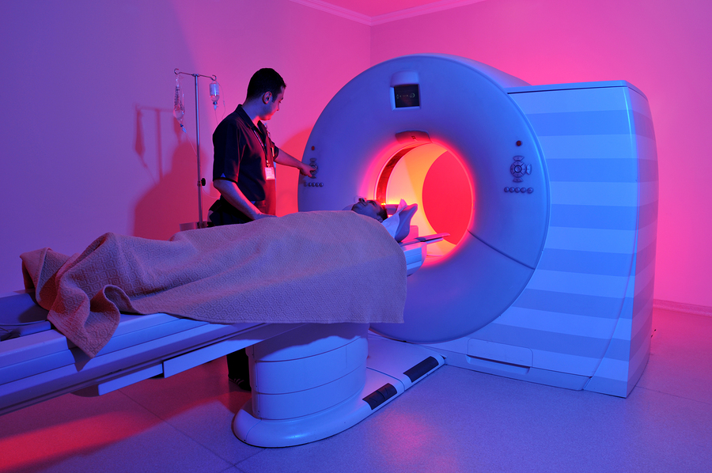
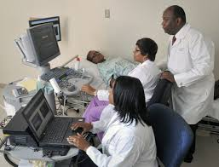
Framingham (bugün)

Slide 30
Senaryo 9
Yıllar geçer, Framingham araştırması tüm dünya tarafından ilgiyle izlenir. İskemik kalp hastalıklarının gerçek insidansı bulunur. Hastalığın gerçekten 30’lu yaşlardan sonra oluştuğu ve erkeklerde daha fazla görüldüğü ortaya çıkar. İskemik kalp hastalığı oluşumunda risk faktörü olan pek çok durum saptanır. Last’ın yıllar önce ilk kez şüphelendiği sigara kullanımının, kan basıncı yüksekliğinin, aşırı kiloluluğun ve kısıtlı fiziksel aktivitenin iskemik kalp hastalığına yakalanmayı 3-4 kat arttırdığı kesinleşir. Her bir risk faktörünün rölatif riskleri ve atfedilen riskleri bulunur.
Kişilerin hastalığa yakalanmamak için neler yapması, nasıl yaşaması gerektiği belirginleşir. Pek çok kişi kendilerini bu risk faktörlerinden korumaya başlar. Tüm dünyada yüz binlerce kişi iskemik kalp hastalığına yakalanmaktan kurtulur veya hastalıklarının ilerlemesini önler.
Dr. Last bu noktaya gelinmesinde sahip olduğu payın haklı gururunu yaşamaktadır. Tüm bunların bilinmesine ve hasta sayılarındaki azalmaya karşın yine de pek çok kişi kendini korumamakta, hastalığa yakalanmakta ve ölmektedir. Last her ne olursa olsun bu hastalığın etkili bir tedavisinin bulunması gerektiğini düşünür.

